Slide 1
Загадки о животных
Красной книги
Кемеровской области
Слайд - презентация команды «Глобус»

Slide 2
В Красную книгу
Кемеровской области внесено:
12 видов млекопитающих, 60 видов птиц, 2 вида пресмыкающихся,
1 вид земноводных, 7 видов рыб,
39 видов насекомых, 1 вид брюхоногих моллюсков, 2 вида кольчатых червей - всего 124 вида животных.
Кроме того, в Приложение включены
30 видов животных – кандидатов
в Красную книгу

Slide 3
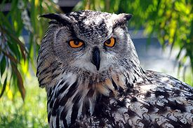
Днем сидит он,
как слепой,
А лишь вечер –
за разбой
Филин

Slide 4
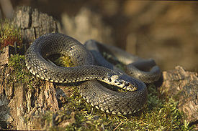
Это кто же лентой чёрной
К ручейку скользит проворно?
Сквозь кусты пробравшись ловко,
А на маленькой головке
(все об этом знать должны)
Пятна жёлтые видны.
Уж

Slide 5
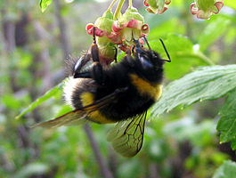
Гудит лохматенький,
Летит
на сладенькое
Шмель

Slide 6
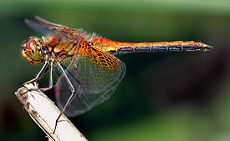
Голубой аэропланчик Сел на белый одуванчик
Стрекоза

Slide 7
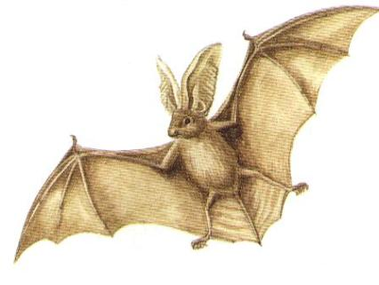
Летучая
мышь
Днём спит в укромных уголках,
А в сумерках ночных
Средь насекомых сеет страх
И быстро ловит их

